Slide 1

AEMS- Advanced Energy Monitoring System
© Lukas Knoll, Niklas Graf, Sebastian Mandl

Slide 2

Rahmeninfos
Auftraggeber: Energiegenossenschaft Eferding Ing. Herbert Pötzlberger, MSc
Team: Lukas Knoll (Projektleiter) Niklas Graf Sebastian Mandl
Notes:
Auftraggeber: Energiegenossenschaft Eferding
Ansprechpartner: Ing. Herbert Pölzlberger
Betreuungslehrer: Josef Doppelbauer
Projektteam:
Projektleiter: Lukas Knoll
Projektmitglied: Niklas Graf
Projektmitglied: Sebastian Mandl

Slide 3
Warum AEMS?
Verbrauchsübersicht: Einfach und doch umfangreich!
Anpassbares Alarmsystem bei Verbrauchsabweichungen
Verfügbarkeit: Sowohl am Desktop-PC als auch am Smartphone/Tablet
Notes:
Übersicht über den Energieverbrauch: Einfach und doch umfangreich!
Anpassbares Alarmsystem bei starken Abweichungen des Verbrauchs!

Slide 4
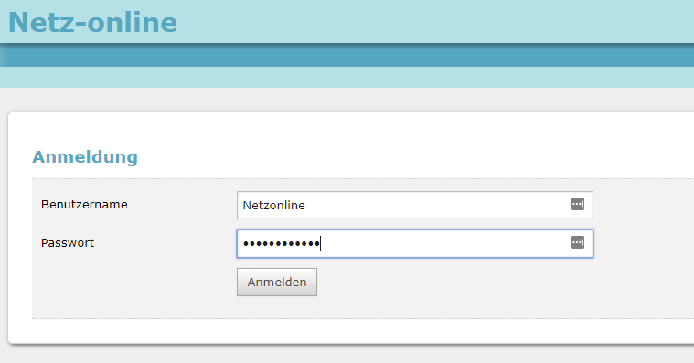
Integration mit Netz-online

Slide 5
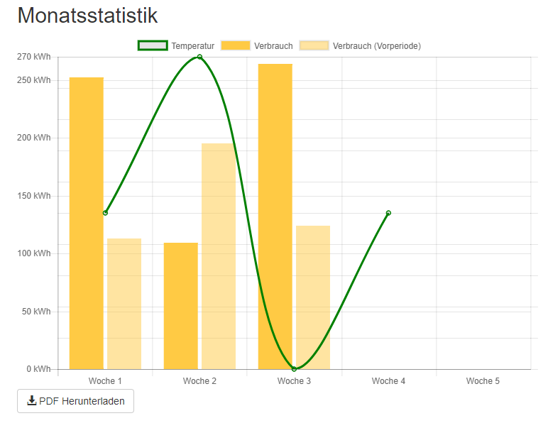
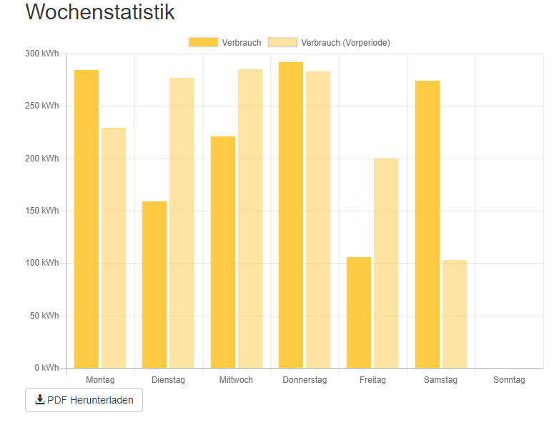
Statistiken nach Belieben konfigurieren

Slide 6
Grafischer Editor für

Slide 7
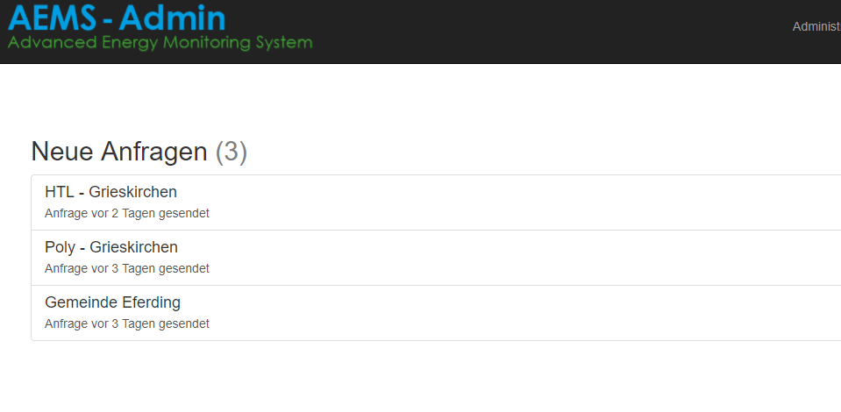
Einfache Administration

Slide 8
Fragen?
Danke für Ihre Aufmerksamkeit

